Slide 1
8장. 데이터 마이닝 (Data Mining): 개념
2019년 6월 4일 (Tue)
송 병 호, 상명대학교
Prof. Byoungho Song, Ph. D.
Sangmyung University

Slide 2
OLAP, DW, DM

Slide 3
OLAP
OLTP
On-Line Transaction Processing
일상적인 업무 처리 측면
OLAP
On-Line Analytical Processing
그룹짓기 GROUPing, 집계 Aggregate Function 이 중심
예: 실시간 매출 현황, 지점별 매출 비교 등
다차원 데이터로 진화
Multi-dimensional Data
Star Schema

Slide 4
Data Warehouse
장기간에 걸쳐 여러 Data source로부터 모은 Data와 그 요약정보
보통은 단일 사이트에 구축
Data Mart
특정 분야에 초점
외부의 Data source
추출
양식 변환
적재
리프레시
Metadata
Repository
DATA
WAREHOUSE
제공
DATA
MINING
OLAP

Slide 5
Warehousing Issues
원천들이 이질적임 Heterogeneous Sources: 다양한 포맷과 등록소의 데이터를 받아야.
의미측면의 통합 Semantic Integration: 화폐단위, 스키마 등 불일치를 해소.
데이터 적재 Load, 주기적 리프레시 Refresh, 오래된 데이터의 제거 Purge
메타데이터 관리 Metadata Management 가 필요함: 모든 데이터 각각에 대하여 원천이 어딘지, 적재시점 등의 정보 관리

Slide 6
Multidimensional Data Model
timeid
sales
pid
locid
여러 차원dimension으로 표현된 공간 속 각 셀cell에 측정값measure 기록.
예) 측정값 Sales, 차원(제품,지역,시간) Product (key: pid), Location (locid), and Time (timeid).
슬라이스
locid=1
의 예:
8 10 10
pid
11 12 13
30 20 50
25 8 15
locid
1 2 3
timeid

Slide 7
MOLAP vs ROLAP
다차원 데이터 저장방법:
물리적으로도 다차원으로 저장: MOLAP systems.
관계 DB로 저장: ROLAP systems.
중심이 되는 릴레이션: 팩트 테이블 (fact table).
각 차원축에 대해 자세한 설명: 차원 테이블 (dimension table).
E.g., Products(pid, pname, category, price)
예: 제품(제품번호, 제품명, 카테고리, 가격)
팩트 테이블은 차원 테이블보다 매우 매우 크다.

Slide 8
차원 계층구조 Dimension Hierarchies
각 차원축은 다시 다단계로 구성 가능:
PRODUCT
TIME
LOCATION
연도
분기/계절 국가
카테고리 주차 월차 지방
제품명 날짜 도시

Slide 9
OLAP Queries
SQL과 spreadsheet를 흉내.
주로 사용하는 연산은 다양한 차원축 조합의 집계 aggregate .
전체 매출.
도시별 (지역별) 매출.
매출 상위 5개 top 5 제품.
롤업Roll-up: 차원축 상위 레벨로 올라가는 집계.
도시별 매출을 롤업 하면, 지방별, 국가별 매출이 된다 (더 큰 단위로 집계)

Slide 10
OLAP Queries
드릴다운Drill-down: 롤업의 반대.
지방별 매출합계를 드릴다운 하면, 도시별 매출합계가 된다.
지역별 매출에 대해, 다른 차원축으로 드릴다운해서 제품별로 세분할 수도 있다.
피봇 Pivoting: 차원축을 하나 이상 정하고 그에 따른 집계.
지역축 Location 과 시간축 Time으로 피봇해서 만든 교차집계표 cross-tabulation:
WI CA Total
1995
63 81 144
1996
38 107 145
슬라이싱 Slicing: 축 값에서 자른 단면
다이싱 Dicing: 축 범위로 떼어낸 부분
1997
75 35 110
Total
176 223 339

Slide 11
DB 스키마 모델링
TIMES
timeid
date
week
month
quarter
year
holiday_flag
pid
timeid
locid
(팩트 테이블)
sales
SALES
PRODUCTS
LOCATIONS
pid
pname
category
price
locid
city
state
country
팩트 테이블은 BCNF; 차원 테이블들은 정규화 안된 모습.
차원 테이블은 작고, 갱신은 별로 발생하지 않는다; 따라서 갱신 이상의 단점보다는 검색질의 속도가 더 중요함.
이런 형태는OLAP에서 매우 흔히 나타나는데, 보통 스타 스키마 star schema 라고 한다; 이 테이블들을 모두 죠인하는 연산을 스타 죠인 star join 이라고 한다.

Slide 12
유의사항: 다차원 팩트 테이블
timeid
sales
pid
locid
N-진 relationship을 테이블로 표현한 것과 같다!
슬라이스
locid=1
의 예:
8 10 10
pid
11 12 13
30 20 50
25 8 15
locid
1 2 3
timeid

Slide 13
Data Mining
데이터로부터 지식 발견 knowledge discovery from data
방대한 데이터 모음에서 흥미로운 (non-trivial, implicit, previously unknown and potentially useful) 패턴이나 지식을 추출
다른 이름도 있다
Knowledge discovery (mining) in databases (KDD), knowledge extraction, data/pattern analysis, data archeology, data dredging, information harvesting, business intelligence, etc.

Slide 14
Data Mining

Slide 15
정의
대량의 데이터를 탐사하고 분석하여 유효하고 valid, 새로우며 novel, 쓸모가 있을것 같고 potentially useful, 궁극적으로는 이해가능한 ultimately understandable 패턴을 찾아내기.
패턴의 예 (미국 인구통계국 자료): If (관계 = husband), then (성별 = male). 99.6%

Slide 16
Definition (Cont.)
대량의 데이터를 탐사하고 분석하여 유효하고 valid, 새로우며 novel, 쓸모가 있을것 같고 potentially useful, 궁극적으로는 이해가능한 ultimately understandable 패턴을 찾아내기.
Valid: 일반성.
Novel: 이전에는 알려지지 않았던.
Useful: 액션 고안이 가능한.
Understandable: 해석 가능하고 이해 가능한.

Slide 17
데이터 마이닝을 현재 사용하는 이유?
사람의 분석으로는 감당이 안됨:
데이터의 양과 다차원성
데이터 증가 곡선이 가파르다
이런 것들이 가용 available하게 됨:
Data
Storage
Computational power
Off-the-shelf software
전문적 지식

Slide 18
풍부한 데이터
마켓 결제 POS data
사람들의 신용카드 선호 패턴
신용카드 거래 자료
이메일 수발신
콜센터 누적자료
현금인출기 ATM machines
인구통계 데이터 Demographic data
센서 네트워크 (IoT)
카메라
웹서버 로그
고객 웹 사이트 추적값 Customer web site trails

Slide 19
데이터베이스 기술의 발전
1960년대: 계층모델, 네트워크 모델
1970년대: 관계 데이터 모델, 최초의 관계 DBMS 구현제품
1980년대: RDBMS의 숙성, 특정 응용을 위한 DBMS, (공간 spacial data, 과학 scientific data, 이미지 image data, etc.), 객체지향 object-oriented DBMS
1990년대: 고성능 RDBMS 기술, 병렬 parallel DBMS, 테라바이트급 대용량 data warehouses, 객체관계 object-relational DBMS, 미들웨어 등 웹 기술 middleware and web technology
2000년대: 고가용성 High availability, 제로관리 zero-administration, 비즈니스 프로세스와 자연스런 통합 seamless integration into business processes
2010: 센서 DB 시스템 Sensor database systems, 내장형 DB databases on embedded systems, P2P DB 시스템, 대용량Publish–subscribes, ???

Slide 20
데이터 마이닝을 현재 사용하는 이유?
경쟁의 압박!
성공의 비결이라면, 무언가 남들은 모르는 것을 아는 것.
선박왕 오나시스
서비스 경쟁은 가격 외의 요인들이 있다 (은행, 통신회사, 호텔 체인, 렌터카)
고객 관리 Personalization, CRM
실시간 회사 The real-time enterprise
“전방위 청취 Systemic listening”
보안, 국가안보

Slide 21
사례연구: Bank
비즈니스 목표: 주택담보대출 home equity loans 실적
현행 모델:
대학연령의 자녀가 있으면 등록금 때문에 주택을 담보로 대출을 받는다
소득이 안정적이지 않으면 소득 충당을 위해 주택담보대출을 이용한다
데이터:
대규모 데이터 웨어하우스
가동중인 42개 데이터 소스로부터 데이터를 받아서 통합

Slide 22
Case Study: Bank (Contd.)
고객정보 중에서 주택담보대출 권유를 받아본 고객정보만 뽑아보기
대출 거절한 고객 Customers who declined
대출에 응답한 고객 Customers who signed up

Slide 23
Case Study: Bank (Contd.)
주택담보대출 권유에 고객이 긍정 응답할 것을 예측하는 규칙성을 찾아보기
IF (수입 < 40k) and (자녀수 > 0) and (첫째자녀나이 > 18 and 첫째자녀나이 < 22)
THEN YES
…

Slide 24
Case Study: Bank (Contd.)
고객을 묶는 클러스터(고객군)를 이리 저리 만들어 보고 하나하나 검토하기
Group 2
Group 3
Group 1
Group 4

Slide 25

Case Study: Bank (Contd.)
검토 결과:
대부분의 클러스터는 “흥미롭지” 않았다.
클러스터 하나가 흥미로왔다! 업무보는 계좌와 개인용 계좌를 따로 가지고 있는 고객군; 긍정 응답율이 눈에 띄게 높았음

Slide 26
Example: Bank (Contd.)
액션:
대출 마케팅을 바꾼다
결과:
주택담보대출 응답률이 2배로 향상

Slide 27
사례 연구: 사기 탐지
관련산업: 의료, 판매, 신용카드, 통신, 기업간 거래
Approach:
이력 historical 데이터를 이용해서 사기 행위 모델을 구축
이 모델을 도입 deploy 해서 사기성 행위를 식별

Slide 28
사기 탐지 (계속)
예:
자동차 보험: 보험금을 노린 사고를 일으키는 사람들이 어떤 그룹인지 탐지
의료 보험: 부정 보험청구
돈 세탁: 의심스러운 돈 트랜잭션을 탐지 (금융감독원 네트워크)
통신 산업: 정상 범위를 이탈하는 호출패턴을 탐지 (호출의 손신자와 수신자, 통화시간, 하루중 몇 시, 한주의 어느 요일)

Slide 29
사례 연구: 스포츠
IBM Advanced Scout 는 미국 농구 NBA의 경기 통계를 분석하였다
슛 블록
어시스트
파울
Google: “IBM Advanced Scout”

Slide 30
Advanced Scout
패턴의 예: 뉴욕 킥스와 샤롯데 호넷의 어떤 경기를 분석해보니, “Glenn Rice가 슈팅 가드로 출전했을때 점프슛 5/6 (83%)을 기록했다."
패턴이 흥미로운 이유: 이 게임에서 샤롯데 호넷 팀 전체의 슈팅율은 54%였다.

Slide 31
사례 연구: 천문 탐사 Sky Survey
입력 데이터: 6년 이상 모은 3 TB 의 이미지 데이터. 20억 개 이상의 천문 물체.
목표: 물체들을 모두 타입으로 분류해서 카탈로그로 만들기.
방법: 결정트리를 이용해서 데이터 마이닝
결과:
천문 물체 예측 클래스의 정확도 94%.
가짜 물체를 분류해내는 수가 300% 증가.
천문학자 지원팀이 16개의 새로운 고준위 적색편이 퀘이사를 발견했는데, 관측시간을 10배로 줄이고도 가능했다.

Slide 32
마이닝(지식발견) 프로세스
순서:
비즈니스 문제 식별
데이터 마이닝
액션 (실행)
평가 및 측정
도입(배치) 및 비즈니스 과정 속에 융합

Slide 33
데이터 마이닝 순서 상세
2.1 전처리 Data preprocessing
선별 Data selection: 목표 데이터군 target datasets과 관련 필드들을 파악한다
정리 Data cleaning
튀는 값 제거 Remove noise and outliers
형식 변환 Data transformation
단위 통일 Create common units
필요하다면 애트리뷰트 추가 Generate new fields
2.2 모델 수립 Data mining model construction
2.3 모델 평가 Model evaluation

Slide 34
Preprocessing and Mining
지식
Patterns
Preprocessed Data
Target Data
해석
모델 수립
Original Data
전처리
데이터
통합 및
선별

Slide 35
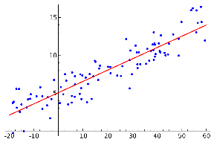

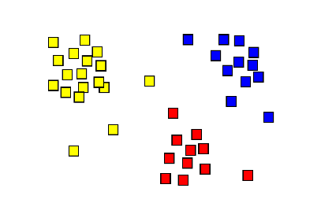
데이터 마이닝 모델이란?
데이터군에 대한 특정 측면의 기술(묘사) a description of a specific aspect of a dataset. 입력값들이 주어지면, 출력값들을 만들어 낸다.
모델의 예:
선형 회귀 모델 Linear regression model
분류 모델 Classification model
클러스터링 (군집화) Clustering

Slide 36
데이터 마이닝 모델이란? (계속)
데이터 마이닝 모델 하나는 2가지 레벨별로 설명할 수 있다:
기능 Functional 레벨:
용도에 따른 설명. 예: 분류 모델, 클러스터링 모델
표현 Representational 레벨:
표현 방식에 따른 설명. 예: 로그 선형 Log-linear 모델, 분류 트리 classification tree, 최근접점 nearest neighbor 기법.
블랙박스 Black-box 모델 versus 투명 모델 transparent model

Slide 37
Data Mining: Types of Data
Relational data and transactional data
Spatial and temporal data, spatio-temporal observations
Time-series data
Text
Images, video
Mixtures of data
Sequence data
Features from processing other data sources

Slide 38
변수(애트리뷰트)의 타입
수치형 Numerical: Domain is ordered and can be represented on the real line (e.g., age, income)
카테고리형 Nominal or categorical: Domain is a finite set without any natural ordering (e.g., occupation, marital status, race)
순서형 Ordinal: Domain is ordered, but absolute differences between values is unknown (e.g., preference scale, severity of an injury)

Slide 39
Data Mining 기법 종류
지도학습 Supervised learning
분류, 회귀
비지도학습 Unsupervised learning
클러스터링
연관관계 모델링 Dependency modeling
연관 Associations, 요약 summarization, 인과관계 causality
아웃라이어, 이상치, 편차 탐지 Outlier detection
추세 분석, 변화 탐지 Trend analysis and change detection

Slide 40
분류의 예
학습 데이터베이스 training database의 예
예측 속성 predictor attribute 2개 : Age 와 Car-type (Sport, Minivan and Truck)
Age 는 순서형 ordered, Car-type 은 카테고리형 categorical
Class 라벨: 사람이 제품을 샀는지 아닌지를 표시
종속 속성 dependent attribute 은 카테고리형

Slide 41
회귀의 예
학습 데이터베이스 training database의 예
예측 속성 predictor attribute 2개 : Age 와 Car-type (Sport, Minivan and Truck)
Spent : 사람이 최근의 웹사이트 방문에서 얼마를 썼는지를 표시
종속 속성 Dependent attribute 은 수치형

Slide 42
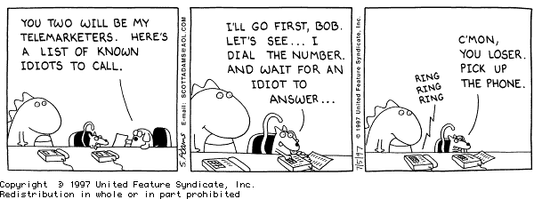
분류
응용의 예: 텔레마케팅 telemarketing

Slide 43
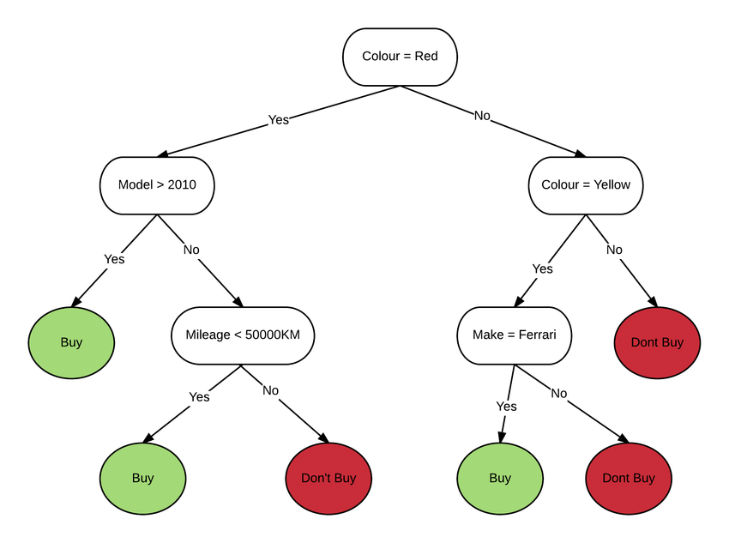
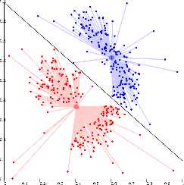
분류 (계속)
결정 트리 Decision tree를 접근방식으로 사용
다른 접근방식 approach 들도 있다
선형 판별 분석 Linear Discriminant Analysis
K-최근접점 k-nearest neighbor methods
로지스틱 회귀 Logistic regression
신경망 Neural network
서포트 벡터 머신 Support Vector Machine

Slide 44
분류의 예
학습 데이터베이스 training database의 예
예측 속성 predictor attribute 2개 : Age 와 Car-type (Sport, Minivan and Truck)
Age 는 순서형 ordered, Car-type 은 카테고리형 categorical
Class 라벨: 사람이 제품을 샀는지 아닌지를 표시
종속 속성 dependent attribute 은 카테고리형

Slide 45
목표와 요건
목표:
정확한 분류기 classifier/회귀함수 regression function를 생성
주어진 문제의 구조를 이해
모델의 요건 Requirements:
높은 정확성
사랑이 이해할 수 있고 해석할 수 있도록 interpretable
대규모의 학습 데이터베이스를 빠르게 구축할 수 있어야

Slide 46
결정 트리란?
Age
Minivan
<30
>=30
YES
Sports, Truck
YES
Car Type
YES
NO
Minivan
Sports, Truck
YES
NO
0
30
60
Age

Slide 47
직관: Impurity Function
X1<=1 (50%,50%)
Yes (83%,17%)
No (0%,100%)
X2<=1 (50%,50%)
No (25%,75%)
Yes (66%,33%)

Slide 48
클러스터링

Slide 49
클러스터링: 비지도학습
다음을 주고:
데이터군 Data Set D (학습 셋)
유사도Similarity/거리값distance metric/정보information
찾는다:
데이터 사이의 분할 Partitioning of data
유사한/가까운 항목들을 그룹짓기 Groups of similar/close items

Slide 50
유사도란 Similarity?
유사한 고객 그룹
인구통계특성의 유사성
구매 행위의 유사성
건강의 유사성
유사한 상품 그룹
가격의 유사성
기능의 유사성
매장의 유사성
…
유사도는 도메인/문제가 무엇이냐에 따라 달라지는게 일반적이다.

Slide 51
Association Analysis (연관 분석)

Slide 52
장바구니 분석 Market Basket Analysis
장바구니에 상품 item 들이 들어있다고 하자.
장바구니 분석은 다음 질문에 답하려는 노력이다.
어떤 사람이 구매하는가?
고객이 어떤 것들을 같이 사는가?
고객이 상품(아이템)을 어떤 순서로 사는가?

Slide 53
장바구니 분석
주어진 것:
고객 거래 customer transaction 데이터베이스
각 트랜잭션은 아이템의 집합이다.
예: TID 111 트랜잭션에는 아이템 {Pen, Ink, Milk, Juice} 가 있다.

Slide 54
유의사항: 장바구니 분석
고객 거래 customer transaction 데이터베이스
거래상세 테이블의 컬럼 역정규화 (죠인) 테이블 형태가 된다!

Slide 55
장바구니 분석 (계속)
동시발생
고객의 80%가 X, Y, Z를 같이 구매한다.
연관 규칙 Association rules
X와 Y를 구매한 고객의 60%가 Z도 구매한다.
순차 패턴 Sequential patterns
X를 구매한 고객의 60%가 그 후에 Y를 구매한다.

Slide 56
입증도, 지지도
다음 2가지 기준을 통과한 연관 규칙들만 남긴다.
입증도 Confidence :
X à Y 의 입증도 c if P(Y|X) = c
X가 나온 트랜잭션 중에, Y도 있는 트랜잭션의 비율
지지도 Support :
X à Y 의 지지도 s if P(XY) = s
전체 트랜잭션 중에, X와 Y가 있는 트랜잭션의 비율
We can also define
아이템셋(동시출현) itemset XY의 지지도 Support :
s if P(XY) = s

Slide 57
예
예:
{Pen} => {Milk} Support: 75% Confidence: 75%
{Ink} => {Pen} Support: 75% Confidence: 100%

Slide 58
예
support >= 75%인 아이템집합을 모두 찾는다면?

Slide 59
예
support >= 50%인 연관 규칙들을 모두 찾는다면?

Slide 60
장바구니 분석: 응용
응용분야의 예
직접 마케팅 Direct marketing
의료보험 사기 탐지
매장 진열 설계
웹 페이지 레이아웃
교차 판매 Cross-selling

Slide 61
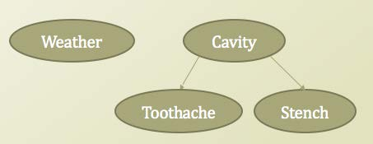
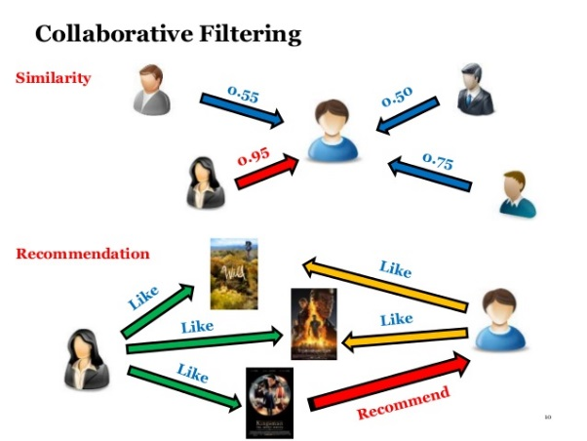
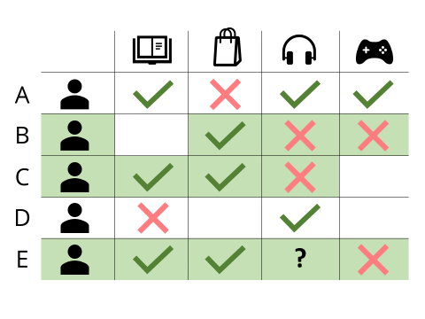
빈발 아이템집합Frequent Itemset의 응용
장바구니 분석
연관 규칙
분류 (특히: 텍스트, 희귀 클래스 rare classes)
베이지언 네트워크 Bayesian Network 수립의 기초
웹 로그 Web log 분석
협업 필터링 Collaborative filtering

Slide 62
The End..
Thanks to
Jiawei Han, and
Raghu Ramakrishnan

